Slide 1


PHÒNG GIÁO DỤC VÀ ĐÀO TẠO QUẬN LONG BIÊN
TRƯỜNG TIỂU HỌC PHÚC LỢI
CHÀO MỪNG QUÝ THẦY CÔ VÀ CÁC CON HỌC SINH

Slide 2









LUYỆN VIẾT ĐOẠN
Tuần 6

Slide 3
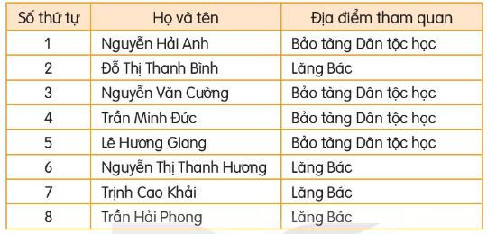
1
Đọc danh sách dưới đây và trả lời câu hỏi.
DANH SÁCH HỌC SINH TỔ 1 LỚP 2A
ĐĂNG KÍ ĐI THAM QUAN

Slide 4
Thảo luận nhóm
DANH SÁCH HỌC SINH TỔ 1 LỚP 2A
ĐĂNG KÍ ĐI THAM QUAN
a. Tổ 1 lớp 2A có bao nhiêu học sinh?
b. Có mấy bạn đăng kí tham quan lăng Bác?
c. Có mấy bạn đăng kí tham quan Bảo tàng dân tộc học.

Slide 5
a. Tổ 1 lớp 2A có bao nhiêu học sinh?
Tổ 1 lớp 2A có 8 học sinh.

Slide 6
b. Có mấy bạn đăng kí tham quan lăng Bác?
Có 4 bạn đăng kí tham quan lăng Bác.
Đó là những bạn nào?

Slide 7
c. Có mấy bạn đăng kí tham quan Bảo tàng Dân tộc học?
Có 4 bạn đăng kí tham quan Bảo tàng Dân tộc học.
Đó là những bạn nào?

Slide 8
2
Lập danh sách tổ em đăng kí tham gia câu lạc bộ trường như: câu lạc bộ cờ vua, võ thuật,...
STT | Họ tên | Học vẽ | Học cờ vua
1 | Dương Thanh Hà | x | x
2 | Đặng Nhật Linh |  | x
3 | Trần Bích Ngọc | x
4 | Nguyễn Nhật Anh |  | x
5 | Lê Văn Công |  | x
6 | Trịnh Văn Tiến | x | x
7 | Trần Hòa Bình | x

Slide 9
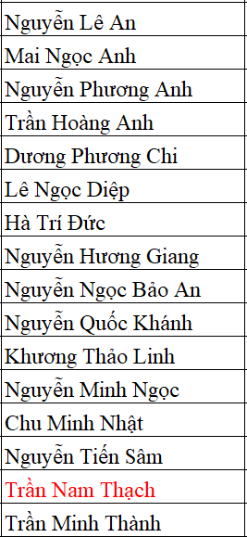
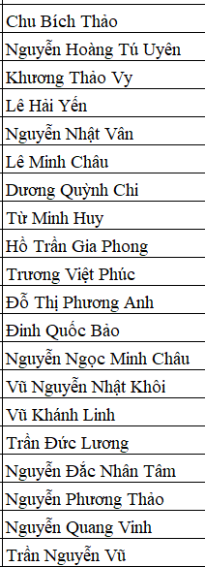

Slide 10
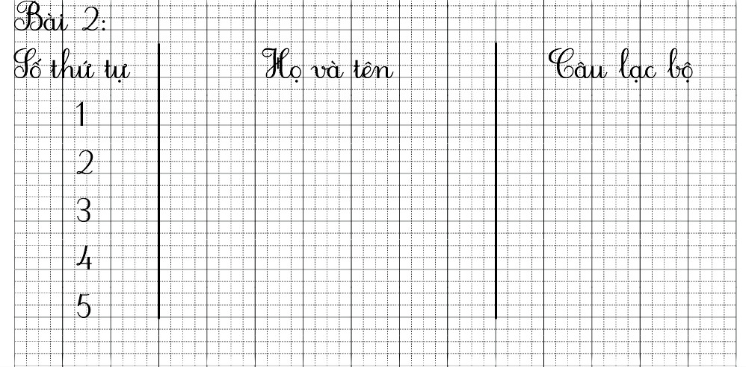

Slide 11
Tạm biệt và hẹn gặp lại
các con vào những tiết học sau!

